Slide 1
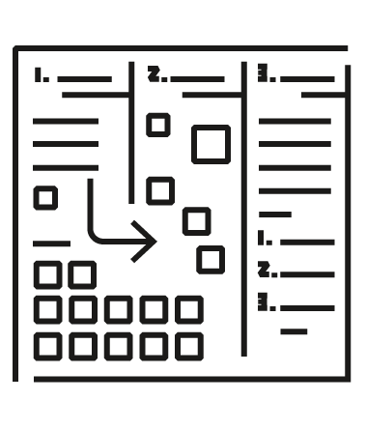
Fra strategi til projekt
12-04-2024

Slide 2
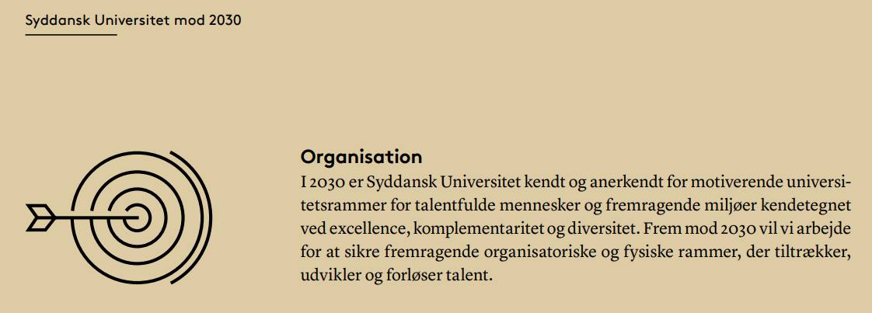
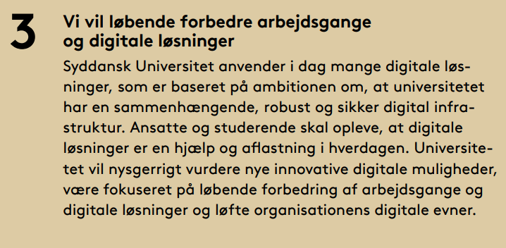

Slide 3

Fire projekter med fokus på netop:
nysgerrigt at vurdere nye innovative digitale muligheder
digitale løsninger, der kan hjælpe og aflaste i hverdagen
ved løbende at forbedre arbejdsgange
at løfte organisationens digitale evner
Projekterne:
Office til alle – lær, når du har brug for det! (igangsat af SDU IT, SDU HR, SDU Digital)
  https://sdunet.dk/da/nyheder/nyheder_fra_sdu/office-til-alle
Generativ AI på uddannelsesområdet på SDU (igangsat af Uddannelsesrådet)
  https://sdunet.dk/da/undervisning-og-eksamen/uddannelse/projekter/generativ-ai-uddannelse
Generativ AI i administrationen (igangsat i Digitaliseringsporteføljen)
  https://sdunet.dk/da/servicesider/digital/generativ-ai-paa-sdu
Power Platform – effektivisering & automatisering (igangsat i Digitaliseringsporteføljen)
12-04-2024

Slide 4
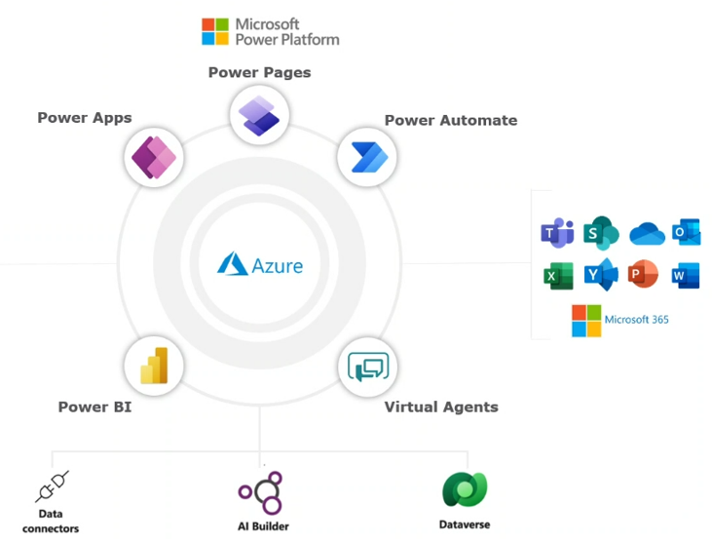
Formålet:
Under­støtte organisationens behov for:
automatisering af processer
nye effektive løsninger
vha. en low-code/no-code-tilgang.
Udgangspunkt:
Microsofts Power Platformen.

Slide 5
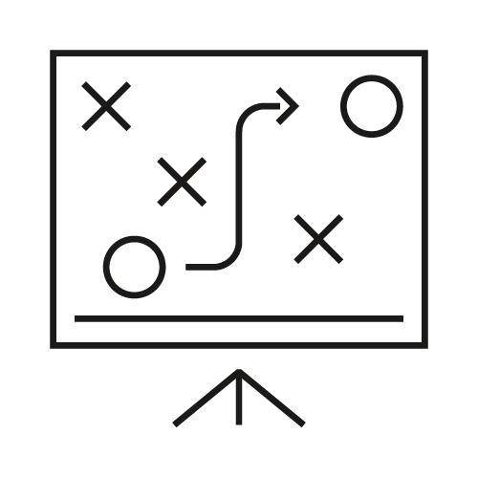

Hovedleverancer i Power projektet:
1. at skabe en strategi, governance og organisering for brugen af Power Platformen på SDU.
2. at opbygge kapabiliteten i SDU IT og SDU Digital til at understøtte SDU i at automatisere og digita-lisere processer og arbejdsgange vha. Power Platformens værktøjer.
3. at styrke decentrale kompetencer, så de nye muligheder skaber kortest mulig vej fra behov til løsning med fokus på effektivitet og kvalitet.
netværk og byggedage for Citizen developers
kurser/’certificeringer’,
community/vejledningsunivers.

Slide 6

Overordnet tidsplan:
Analysefase: Januar – maj 2024.
Nedsættelse af referencegruppe marts/april 2024
Behandling af projektgrundlag i Reviewgruppe og Porteføljeudvalg maj 2024
Udførelsesfasen: Maj-december 2024.
Afslutning og afrapportering primo 2025.

